Slide 1
Современные решения по переработке твердых бытовых отходов

Slide 2
Природные ресурсы, которые потребляет человечество, можно условно разделить на две части: возобновляемые и невозобновляемые. К возобновляемым ресурсам относятся все те ресурсы, которые можно восстановить с помощью фотосинтеза в обозримый отрезок времени. Речь идёт в первую очередь о всех видах растительности и тех ресурсах, которые можно из неё получить. К невозобновляемым относятся полезные ископаемые, которые в обозримое геологическое время уже не восстановятся.

Slide 3
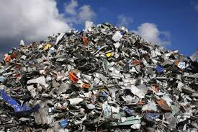
В настоящее время затраты на сжигание 1 кг мусора составляют 65 центов. Если не перейти на другие технологии ликвидации отходов, то затраты будут расти. При этом следует иметь в виду, что необходимы такие новые технологии, которые со временем могли бы обеспечить, с одной стороны, потребительские запросы населения, а с другой стороны, сохранность окружающей среды.

Slide 4
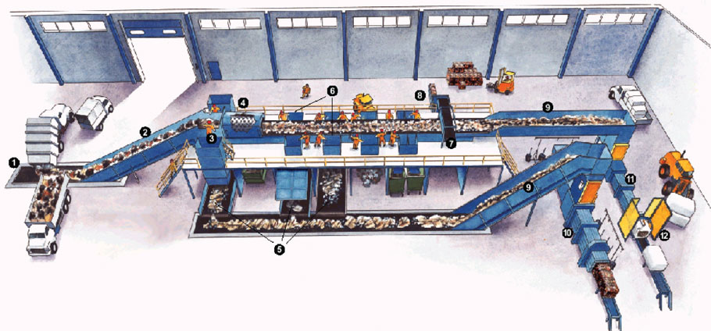
В настоящее время такие технологии уже появились. Появилась принципиальная возможность не только существенно снизить затраты на ликвидацию отходов, но и получить при этом экономический эффект.

Slide 5
Использование сменных контейнеров
Вывоз мусора осуществляют бункеровозы. Это менее распространенная утилизация бытовых отходов, их особенность предоставления услуги заключаются в том, что спецтехника загружает баки вместе со всем содержимым, а на освободившееся место устанавливает пустые емкости, прошедшие санитарную обработку. Преимущества этого способа – в круглосуточном свободном доступе баков для жителей близлежащих домов.

Slide 6
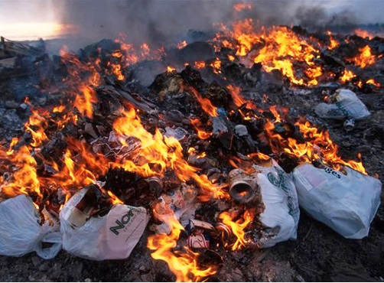
Сжигание
Наиболее эффективный способ утилизации для отходов всех типов – твердых, жидких и газообразных. Осуществляется под воздействием предельно высоких температур, превышающих отметку 1000 °C. Низкотемпературный процесс сжигания опасен для экологии.

Slide 7
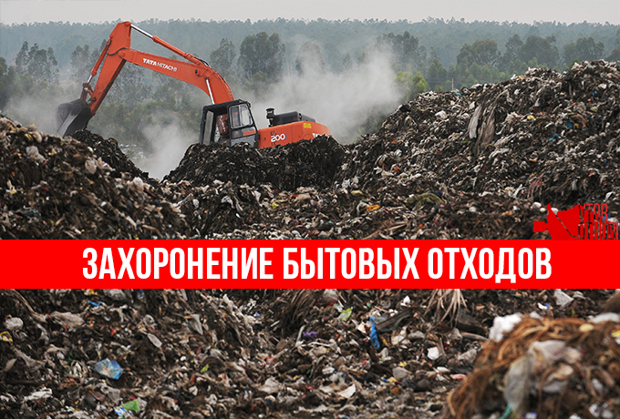
Захоронение
Один из наиболее простых и дешевых вариантов утилизации мусора. Захоронение может осуществляться на специально выделенных земельных участках – полигонах, выработанных карьерах. Такой способ размещения мусора малоэффективен и небезопасен для экологии.

Slide 8
Спасибо за внимание

